Slide 1
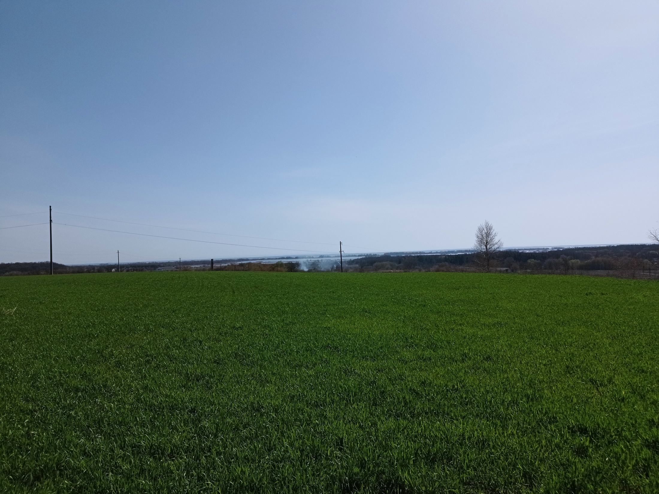


Комунальний заклад “Іркліївський ліцей”
Іркліївської сільської ради Черкаської області
Конкурс “МАН - Юніор. Дослідник. Еколог ” 2025
Бур’яни як фітоіндикатори кислотності грунтів
Автор роботи –
Калініченко Вероніка Сергіївна
учениця 9 класу
Керівник роботи:
Загубинога Оксана Олексіївна – вчитель біології та хімії, вчитель методист

Slide 2
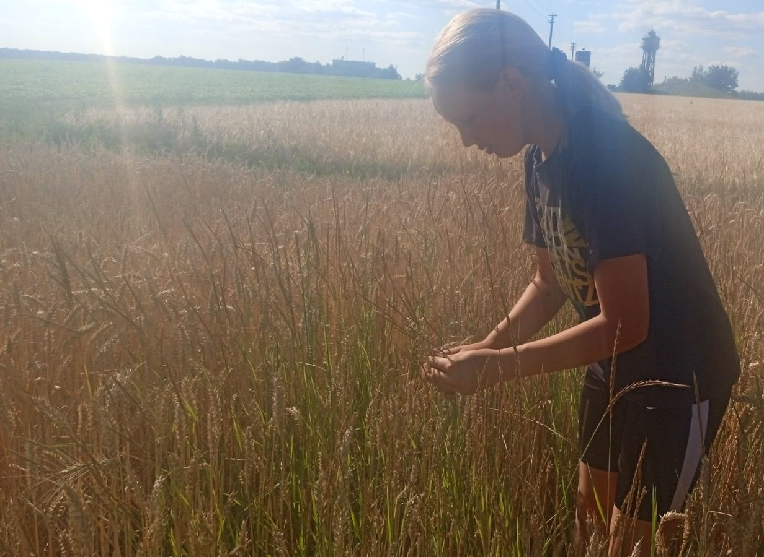
Актуальність роботи
Ґрунт – це біоорганомінеральна система, що забезпечує ріст культурних рослин і, таким чином, забезпечує все необхідне для існування всього живого. Одним з основних показників властивості грунтів є їх кислотність. Одні рослини можуть спокійно рости в дуже кислому ґрунті, інші ж віддають перевагу тільки нейтральному. Перед тим, як висаджувати певні рослини, необхідно враховувати кислотніть ґрунту на ділянці.
Спостерігаючи за видовим складом бур‘янів на полі, можна дізнатися про таку якість грунту як кислотність, і, враховуючи її при вирощуванні сільськогосподарських культур на даному полі , можна отримувати високі врожаї.
Ще В.Л. Комаров писав “Потрібно добитися того, щоб за змінами рослинного покриву можна було б безпомилково судити про ґрунт”.

Slide 3
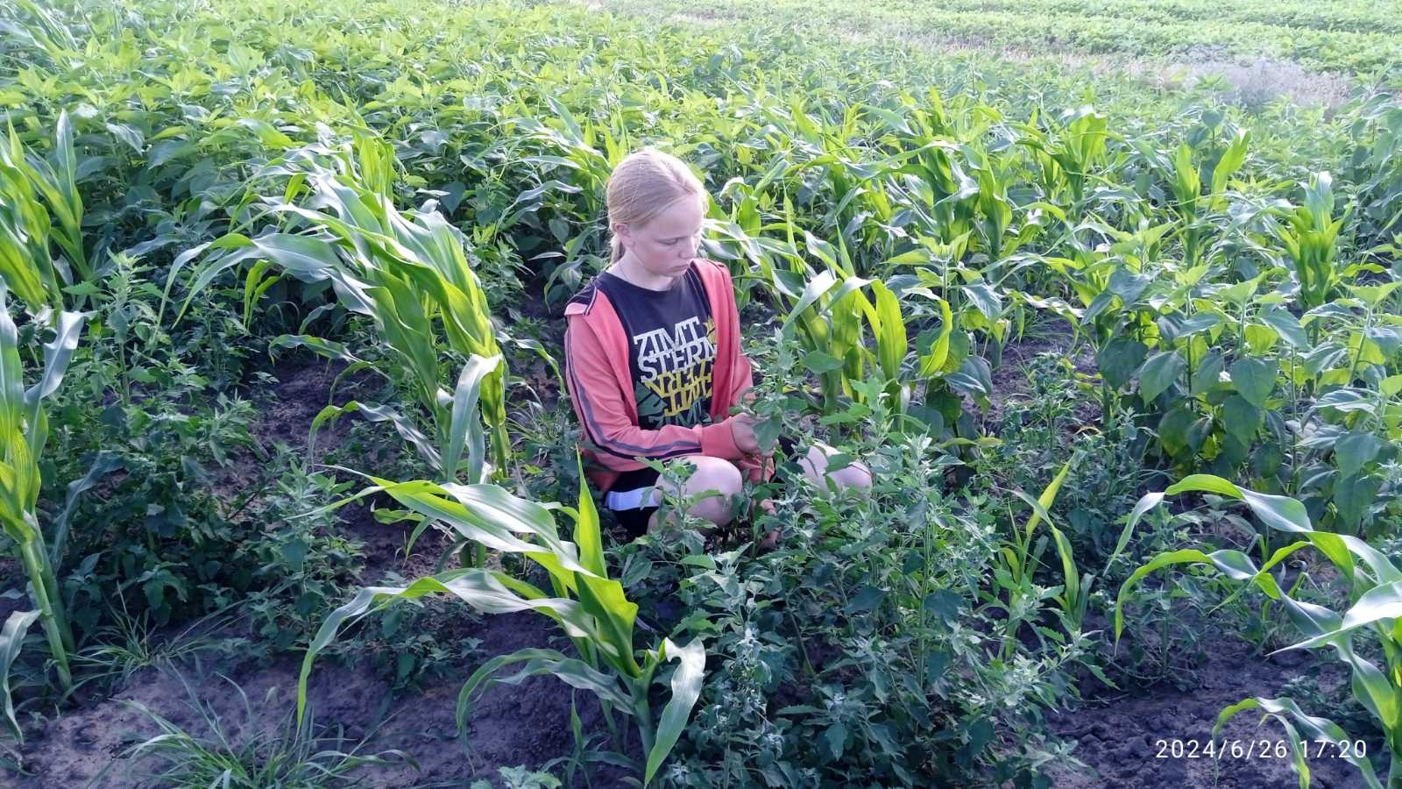
Мета роботи
Дослідити кислотність грунтів
на полях місцевих агрофірм
“Літол” і “Міжгір’я” та на
полях дрібних фермерів, які
вирощують зернові та
просапні культури в селі
Скородистик на Черкащині
Завдання роботи
1 – Опрацювати теоретичні відомості із питання фітоіндикації кислотності грунту за бур’янами, як фітоіндикаторами.
2. Провести: польові дослідження – обстеження рослинності полів та виявити види бур’янів - фітоіндикаторів кислотност, які зростають на них
3. Як підтвердження спостережень , провести швидкі лабораторно - польові дослідження рівня кислотності грунтів у польових умовах за допомогою лакмусового папірця, оцту і соди.
4 . Провести статистичні опрацювання отриманих даних
5. Провести порівняння дотримань оптимальних рівнів кислотності грунтів при вирощуванні сільськогосподарських рослин з отриманими даними при дослідженні на місцевих полях

Slide 4

Об’єкти дослідження
Поля з сільськогосподарськими рослинами серед яких ростуть і бур’яни – фітоіндикатори кислотності грунту
Методи дослідження
Спостереження, аналіз, порівняння, узагальнення, лабораторний, математично-статистичний
Наукова новизна передбачуваних результатів:
Вперше досліджено біорізноманіття бур’янів як відображення їхньої реакції на стан грунтів на прикладі агросистеми полів села Скородистик на Черкащині.
Практичне значення одержаних результатів: Проаналізовані показники кислотності грунтів можуть слугувати для виявлення ранніх змін екосистем та при розміщенні сільськогосподарських рослин на місцевих полях

Slide 5
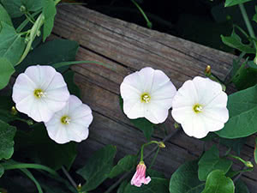
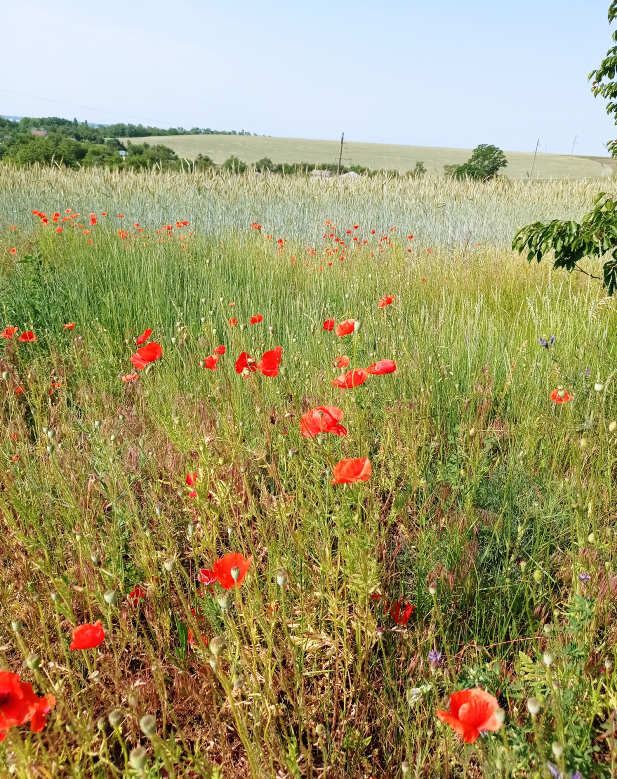
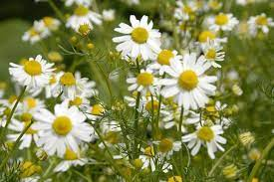
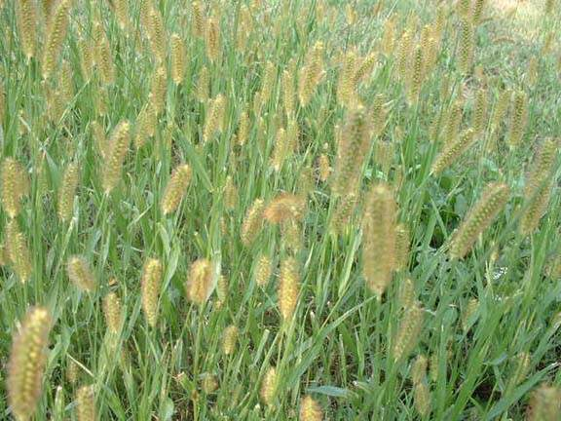
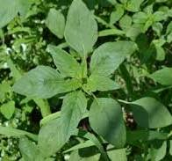
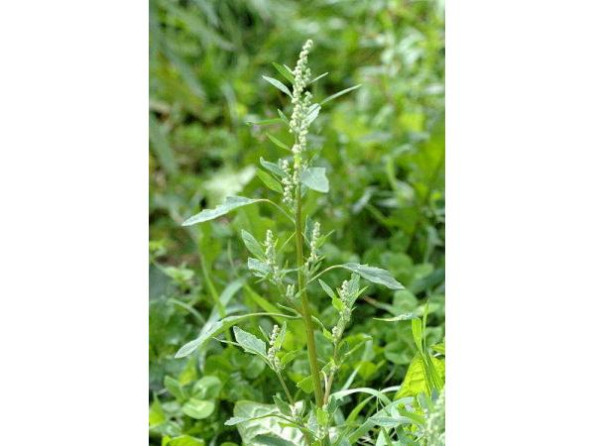
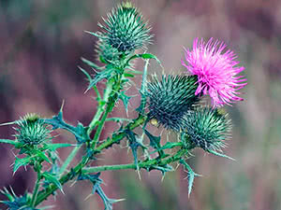

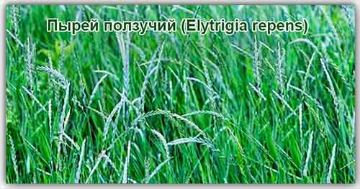
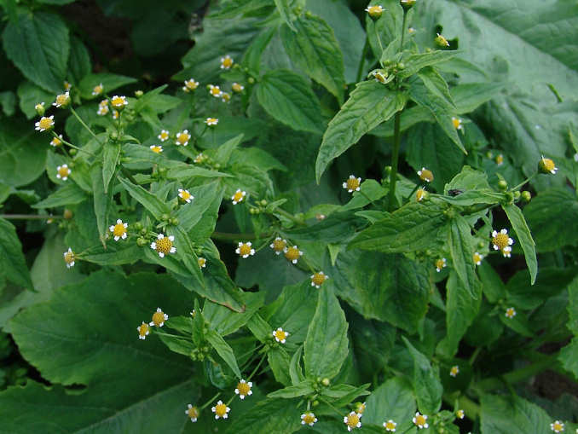
Бур’яни -фітоіндикатори кислотності грунтів
Convolvulus repens
Raraver rhoeas
Tripleurospermum inodorum
Setaria viridis
Берізка польова
Мак дикий
Ромашка польова
Мишій зелений
Amarantus retroflecsus
Cytnopodium album
Cirssum arvense
Лобода біла
Elitrigia repens
Щириця звичайна
Eguisetum arvense
Elitrigia repens
Galinsoga parviflora
Осот рожевий
Хвощ польовий
Пирій повзучий
Галінсога дрібноцвіта

Slide 6
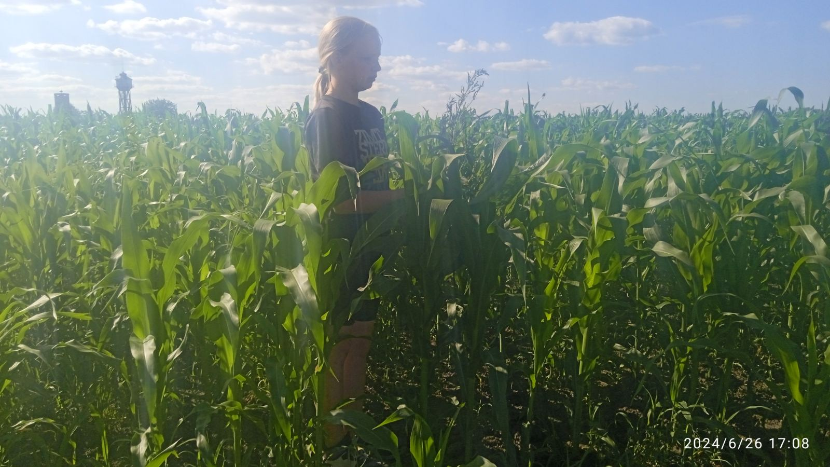
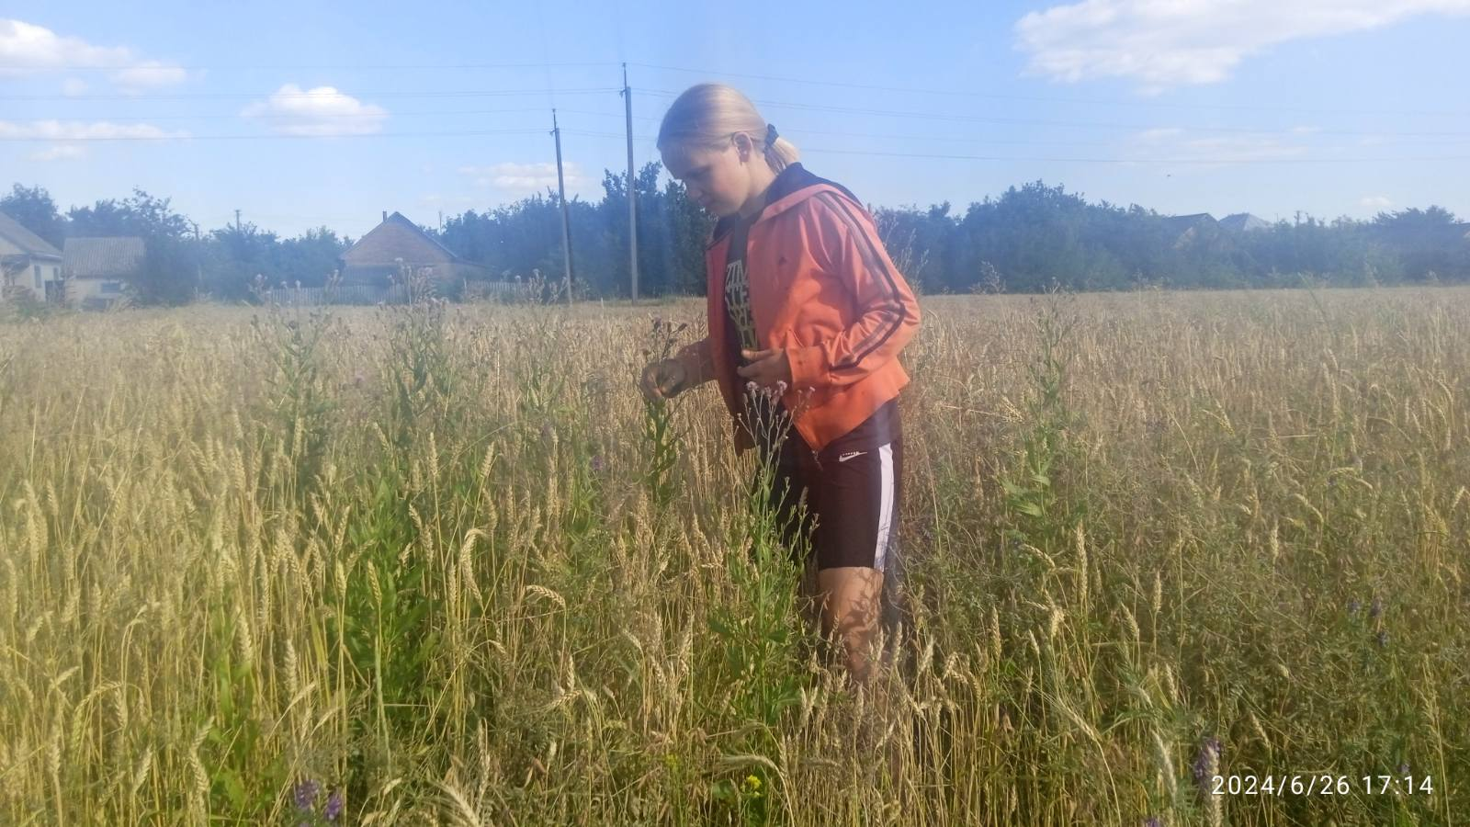
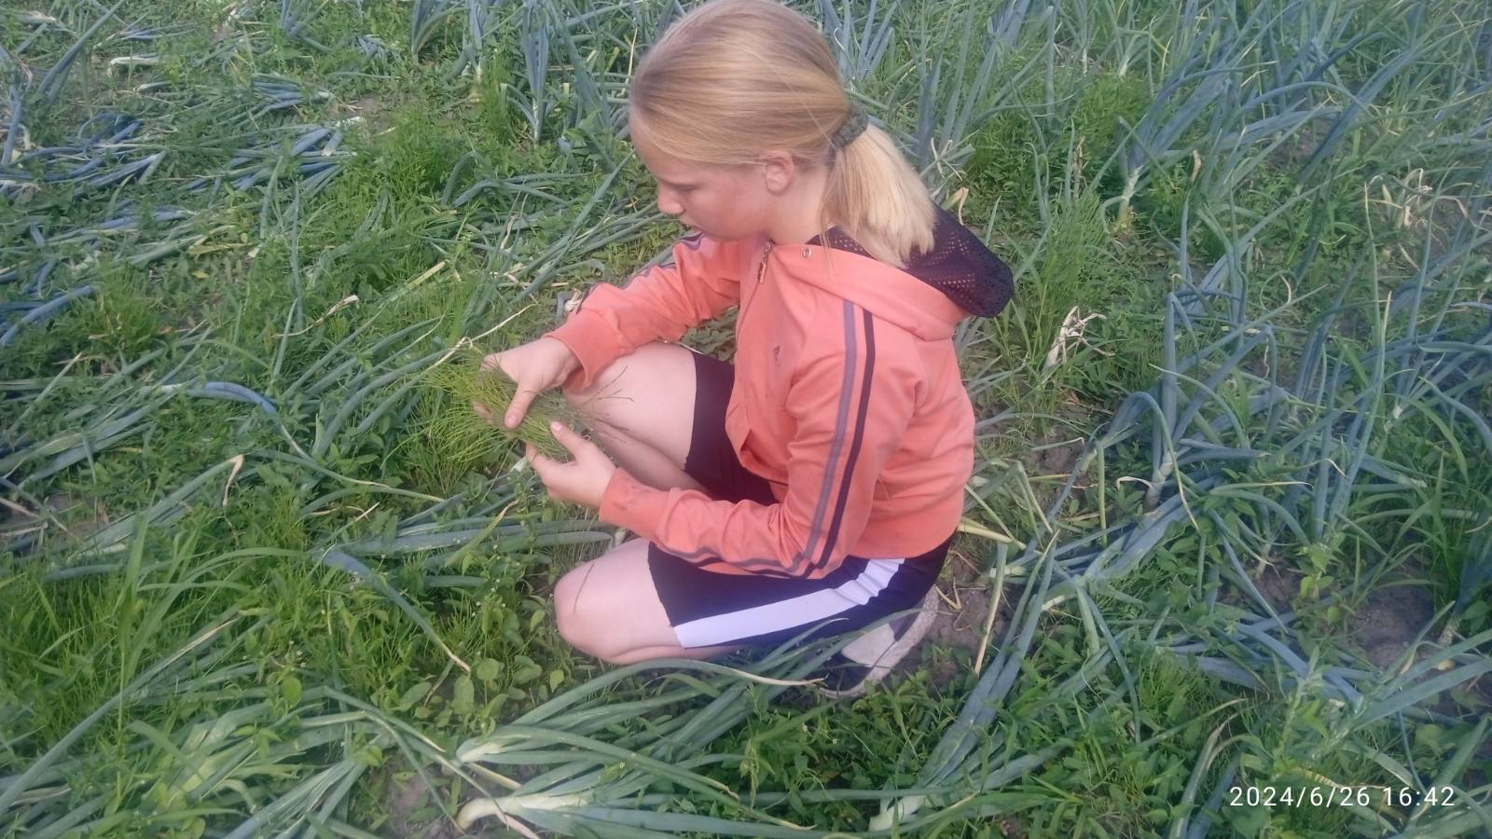
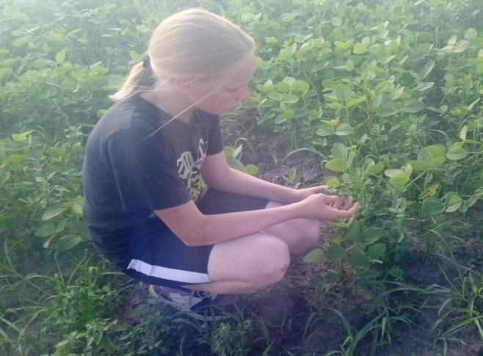
.
Точки досліджень
№ пп | Досліджу-вана територія | Сільсько - господарська культура | Площа (в га) | Розміщення відносно околиці села
1 | Поле №1 | пшениця | 40 | північна
2 | Поле №2 | пшениця | 22 | Північно – західна
3 | Поле №3 | пшениця | 16 | Північно- західна
4 | Поле №4 | ячмінь | 18 | північна
5 | Поле №5 | ячмінь | 16 | Північно- західна
6 | Поле №6 | кукурудза | 28 | Південно- західна
7 | Поле №7 | соя | 30 | Південно – західна
8 | Поле №8 | картопля | 6 | південна
9 | Поле №9 | цибуля | 2 | південна
Точки досліджень

Slide 7
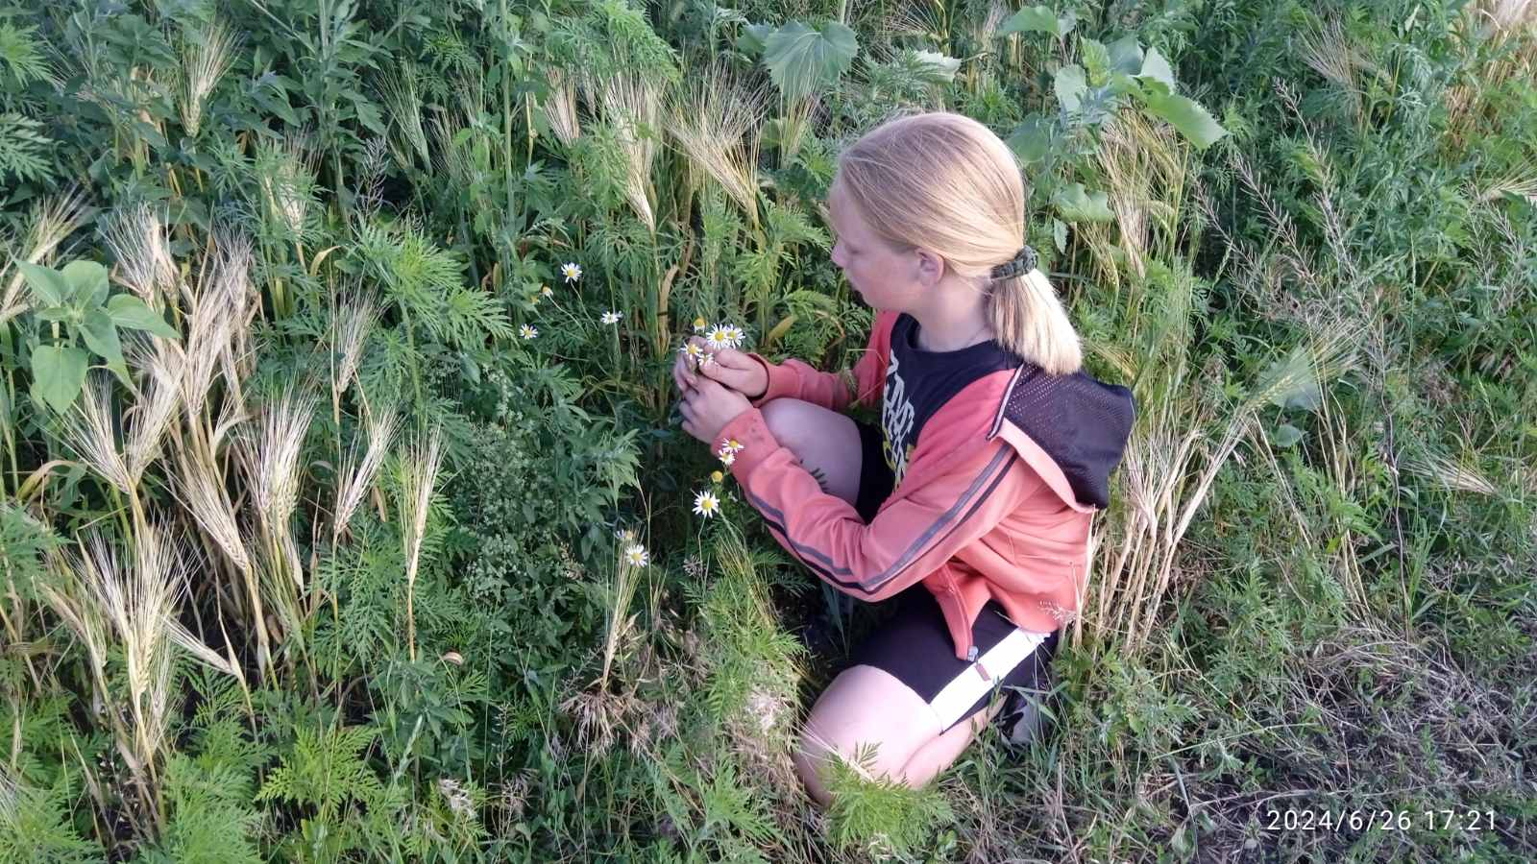
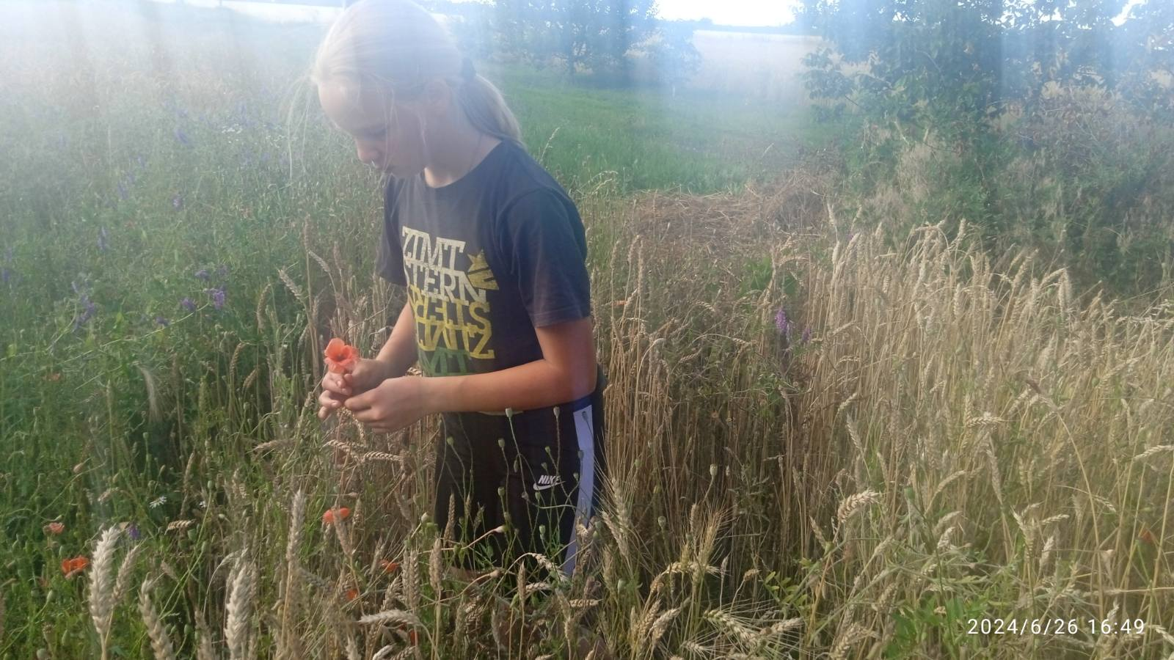
Таблиця кислотності грунтів
Ступінь кислотності | Значення рН | Бур’яни фітоіндикатори
сильнокисла | 4,1–4,5 рН | Хвіщ польовий, щавель, подорожник
середньокисла | 4,6–5,0 рН | Пирій повзучий, берізка польова
слабокисла | 5,1–6,0 рН | Ромашка польова, галінсога дрібноквіткова
нейтральна | 6,1–7,4 рН | Лобода, щириця, мишій
слаболужна | 7,5–8,5 рН | Осот рожевий, вика польова, дикий мак, гірчиця польова
сильнолужна | 8,6–10,0 рН | лаванда
різколужна | 10,0 рН
Тео -
ре -
тич -
ні
да -
ні

Slide 8
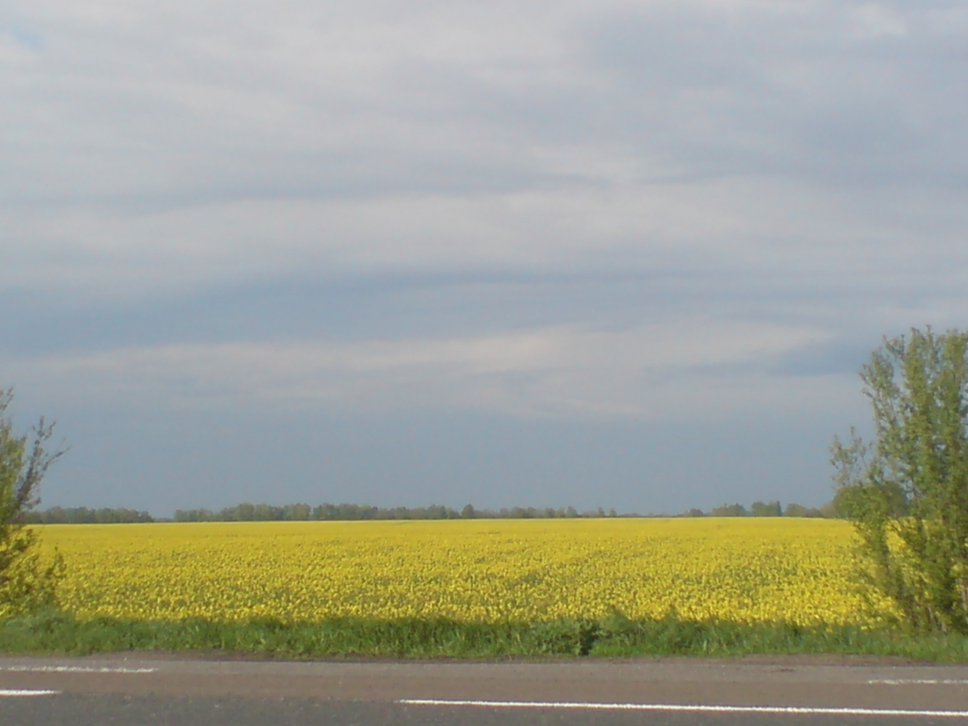
Результати досліджень видів бур’янів - І частина
№ пп | Досліджувана територія | Сільсько - господарська культура | Бур’яни фітоіндикатори | Розміщення на досліджуваній площі поля
1 | Поле №1 | пшениця | пирій | дуже рідко, локально (кущі площею 2 - 6 кв м)
2 | Поле №2 | пшениця | Вика, осот рожевий | дуже рідко,кущі, локально, ближче до країв поля
3 | Поле №3 | пшениця | мак дикий | Мак – розсіяно по всій території, густота до 3 – 5 рослин на 1 м кв
4 | Поле №4 | ячмінь | ромашка польова | Розсіяно по всій площі поля, густина – 2-3 рослини на 1 кв м
5 | Поле №5 | ячмінь | Лобода біла, пирій | Дуже рідко, поле майже без бур’янів

Slide 9
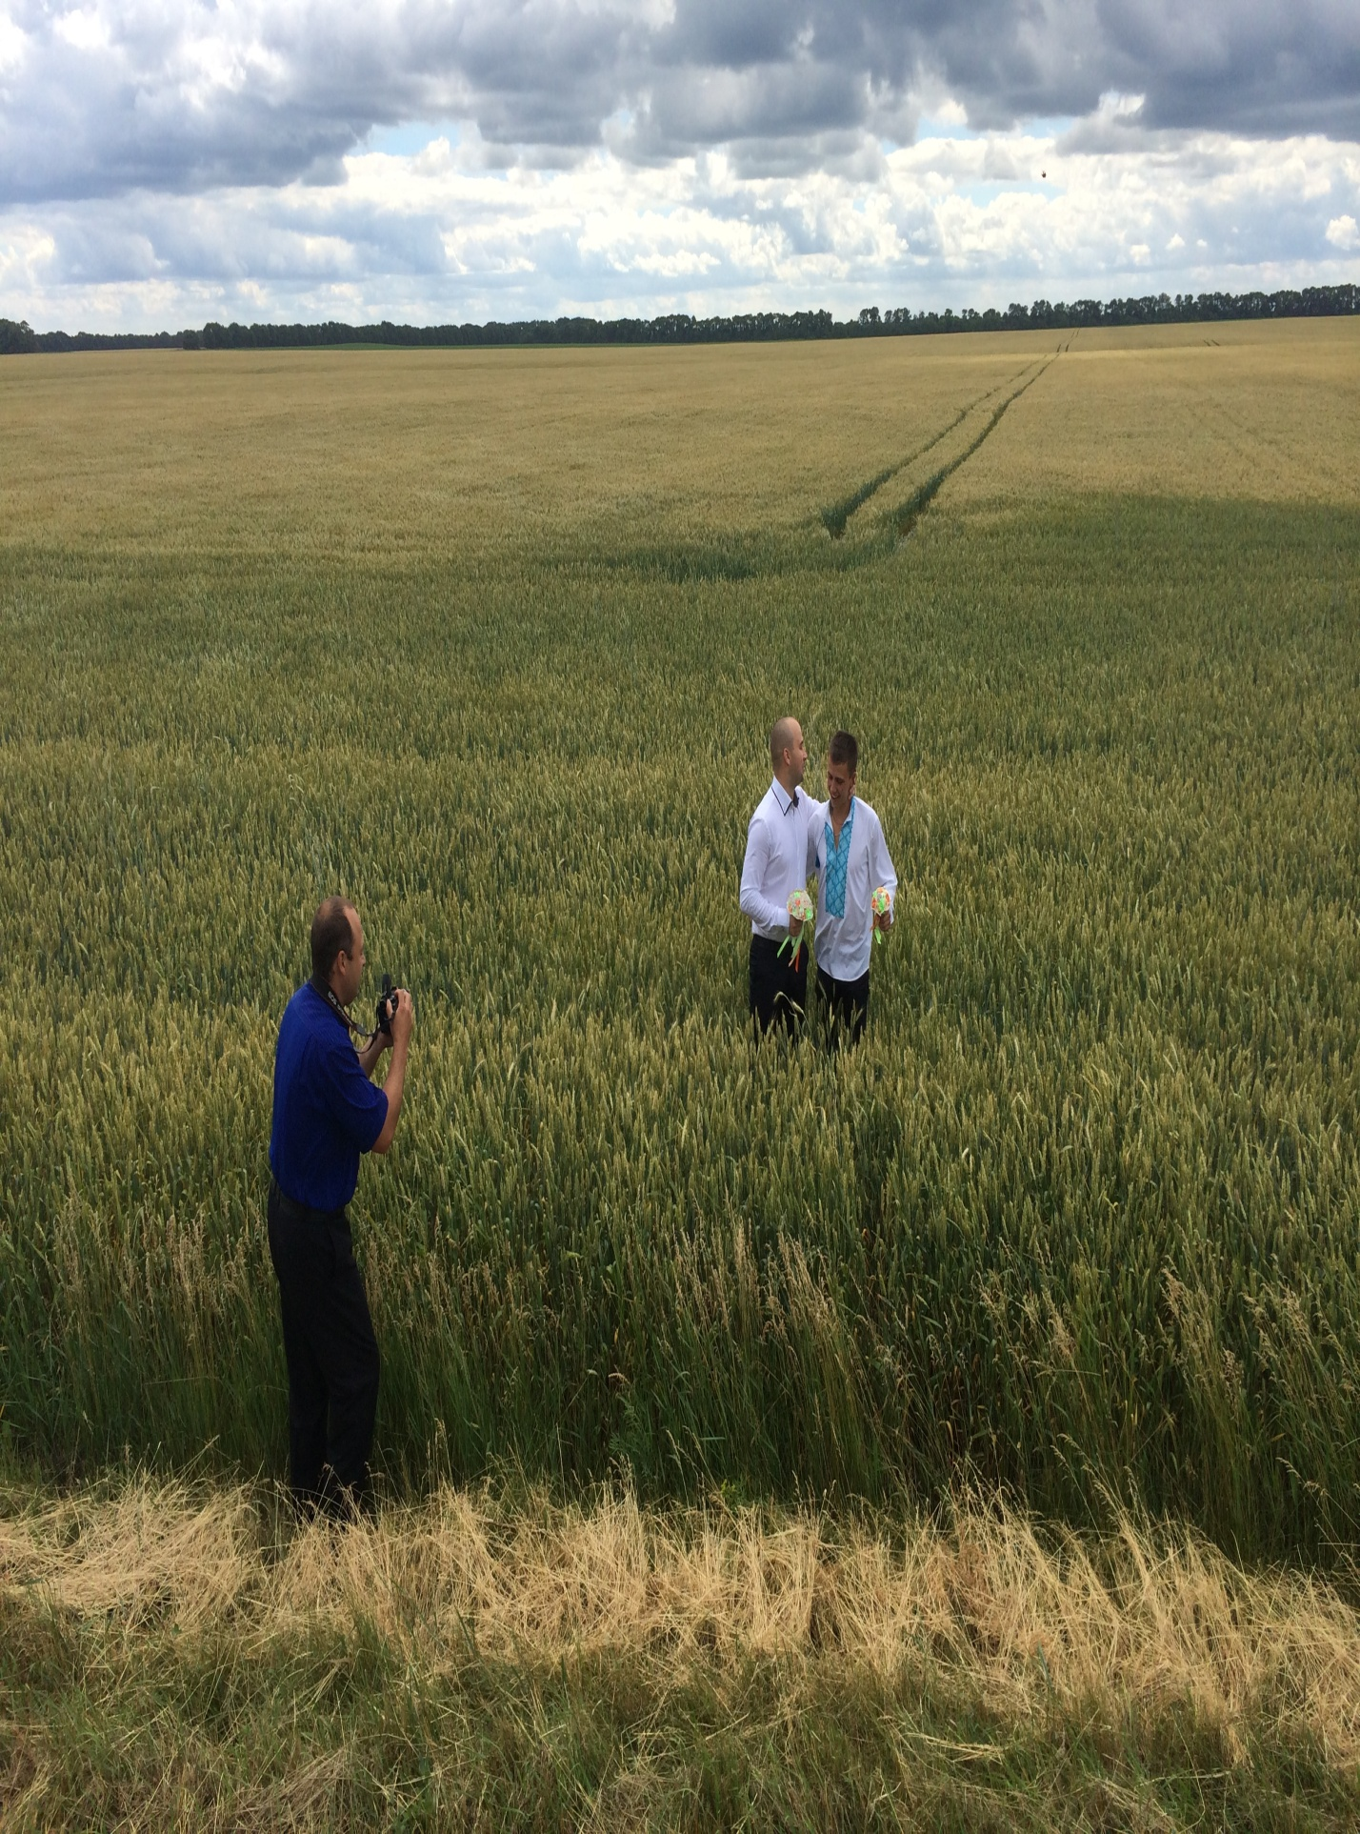
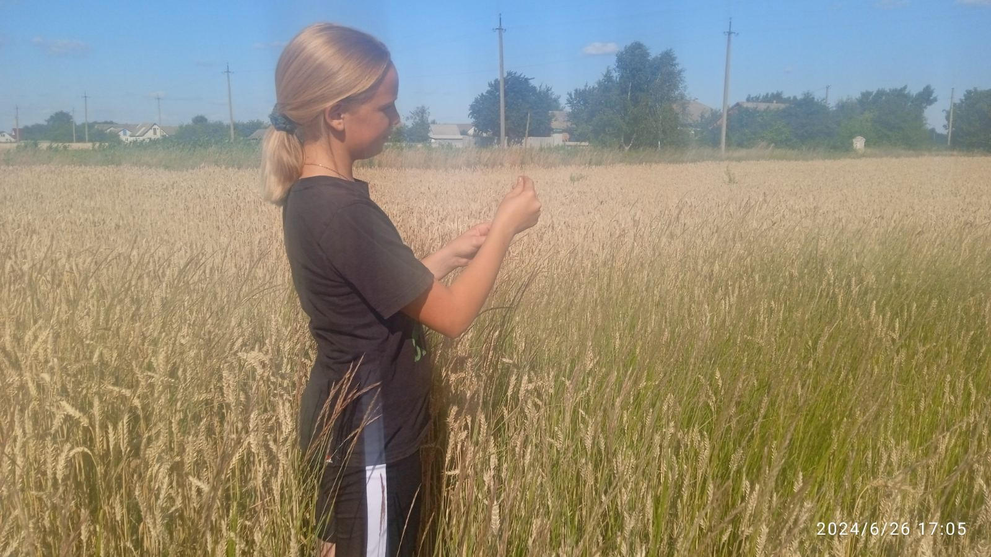
Результати досліджень (продовження) ІІ частина
6 | Поле №6 | кукурудза | Лобода, мишій, щириця | Рідко не більше 1 рослини на 1 кв м
7 | Поле №7 | соя | Лобода, мишій | Порівняно густо, до 2 - 6 рослин на 1 кв м
8 | Поле №8 | картопля | Щириця, галінсога дрібноквіткова | Рідко, частіше в кущах, ніж на міжрядді
9 | Поле №9 | цибуля | Хвіщ, берізка польова, | По всій території, в окремих місцях густо, до 6 - 10 рослин на 1 кв м

Slide 10
Стан кислотності досліджуваних грунтів
№пп | Точки № | Площа га | % | кислотність
1 | 1,4 | 48 | 28 | слаболужні
2 | 5,6,7,8 | 80 | 48 | нейтральні
3 | 2,3 | 38 | 23 | слабокислі
4 | 9 | 2 | 1 | кислі
Всього |  | 170
Висновок
Отже: оглянувши деякі поля місцевих агрофірм “Літол” і “Міжгір’я” та поля дрібних фермерів, які вирощують зернові та просапні культури в селі Скородистик на Черкащині і, користуючись властивістю деяких видів бур’янів як фітоіндикаторів кислотності грунтів , я виявила що кислотність грунтів на досліджуваних полях нейтральна або близька до нейтральної (це 168 га) і тільки на одному полі (це 2 га) грунт кислий і потребує коригування його кислотності.

Slide 11
Порівняння дослідних та теоретичних даних про дотримання норм кислотності грунтів при вирощуванні рослин
№пп | С/г культура | Оптимальні показники кислотності грунту | Отримані показники кислотності грунту при дослідженні | Висновок про дотримання вимог кислотності грунту при вирощуванні рослин
1 | пшениця | 5,5 – 7,5 | 6 - 8 | дотримано
2 | ячмінь | 6,0 – 7,3 | 6 - 7 | дотримано
3 | кукурудза | 5,5 – 6,5 | 7 | Близько до норми
4 | соя | 6,2 – 7,0 | 7 | дотримано
5 | картопля | 6,0 – 6,5 | 7 | Близько до норми
6 | цибуля | 6,5 – 7,5 | 5 | Грунт непридатний для вирощування цибулі, не враховано кислотність грунту
Висновок
Порівнюючи оптимальні показники кислотності грунту для вирощування рослин з отриманими при дослідженні, я виявила, що було дотримано рекомендації на полях пшениці та ячменю. Близькою до норми була кислотність грунту на полі кукурудзи та картоплі. При вирощуванні цибулі фермер не врахував кислитність грунту і сподіватись на високий врожай можливо лише при коригуванні кислотності грунту добривами.

Slide 12

Рекомендації по покращенню кислотності грунтів
1.Більшість сільськогосподарських рослин добре зростає на нейтральних або близьких до нейтральних грунтах. Невеликі відхилення в бік лужності чи кислотності можна усунути проводячи відповідні агротехнічні заходи. .
2. Щоб підвищити або зменшити pH грунту, слід застосовувати меліоранти. Ці речовини підвищують родючість та впливають на структурні властивості ґрунту.
3. Щоб зменшити лужність ґрунту добре підходить азотні добрива – селітри. Вони сприяють підвищенню рівня рН та підвищують абсорбцію поживних речовин.
4. Щоб зменшити кислотність використовують доломітове борошно Для сильного закислення добрий результат дає вапнування грунтів. Застосовують і посів сидератів (люпин, люцерна, овес.)
5.Ще одним з дієвих способів є зміна культури, що вирощується. Оскільки однакові рослини висмоктують із грунту всі корисні мікроелементи та погіршують фізичні властивості ґрунту.

Slide 13
Літературні джерела
1. Біоіндикація стану ґрунтів. Лекція 8. Посилання: https://kegt.rshu.edu.ua/images/dustan/INDL8.pdf
2. П.А. Никитюк. Екологічна оцінка агрохімічної якості ґрунтів методом фітоіндикації. Посилання: https://nv.nltu.edu.ua/Archive/2021/31_6/10.pdf
3. Біоіндикація стану ґрунтового покриву.
Посилання: https://www.scribd.com/document/724729349/%
4.Біоіндикація та біотестування в агроекології. Посилання: http://www.tsatu.edu.ua/rosl/wp-content/uploads/sites/20/lr.6.bioindykacija-i-biotestuvannja-v-ahroekolohiyi.pdf
Дякую за увагу

